Slide 1
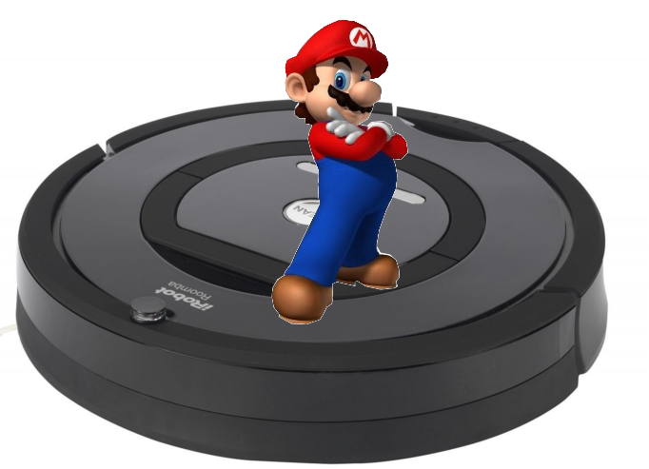
Roomba-Kart
Manuel Kaspar & Christian Piatka
Praktikum: Eingebettete-Systeme

Slide 2
Agenda
Aufgabenstellung
Herausforderungen
Umsetzung
Probleme
Live-Demo

Slide 3
Aufgabenstellung
Entwicklung eines Spiels in Anlehnung an Mario-Kart
Möglichst genaue Nachahmung der Spielelemente
Multiplayer (2 Spieler)
Kurs bauen, auf dem Rennen ausgetragen werden können

Slide 4
Herausforderungen
Interaktion
  Spieler beeinflussen sich gegenseitig
Was geschieht beim Verlassen des Kurses?
Steuerung
  Beide Spieler nutzen den selben Typ Fernbedienung
  Flüssiges und intuitives Fahren
Kurs

Slide 5
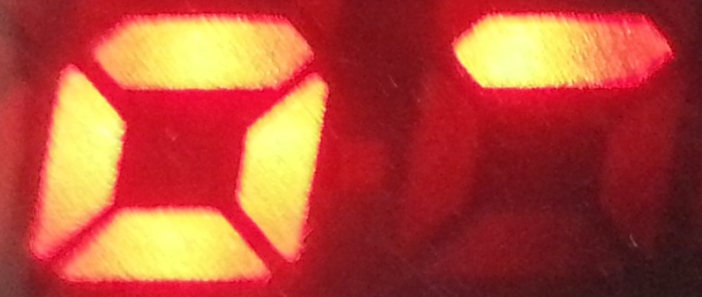
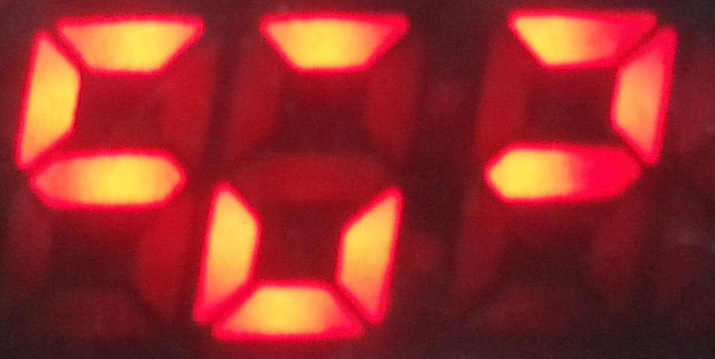
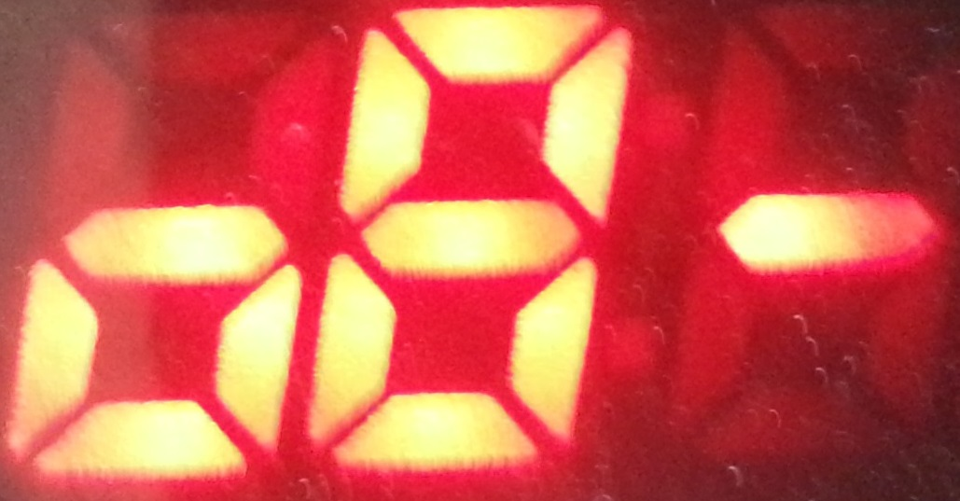
Umsetzung
Interaktionen
  3 Power-Ups mit verschiedenen Fähigkeiten
  Funkmodul zur Übertragung eines Abschusses und von Kollisionen
Kart-Handling
  Kart steuert bei Verlassen des Kurses selbständig wieder auf die Strecke
  Probleme: Streckenrand- und Power-Up-Erkennung mithilfe der Lichtsensoren

Slide 6
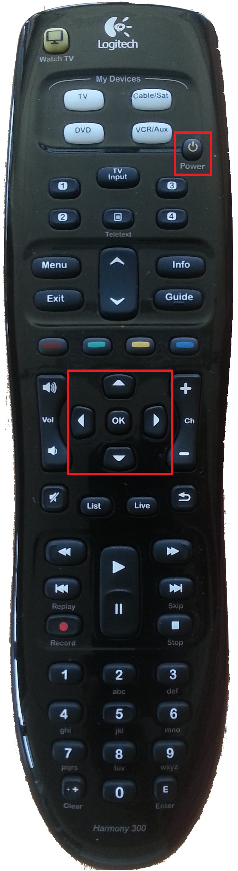
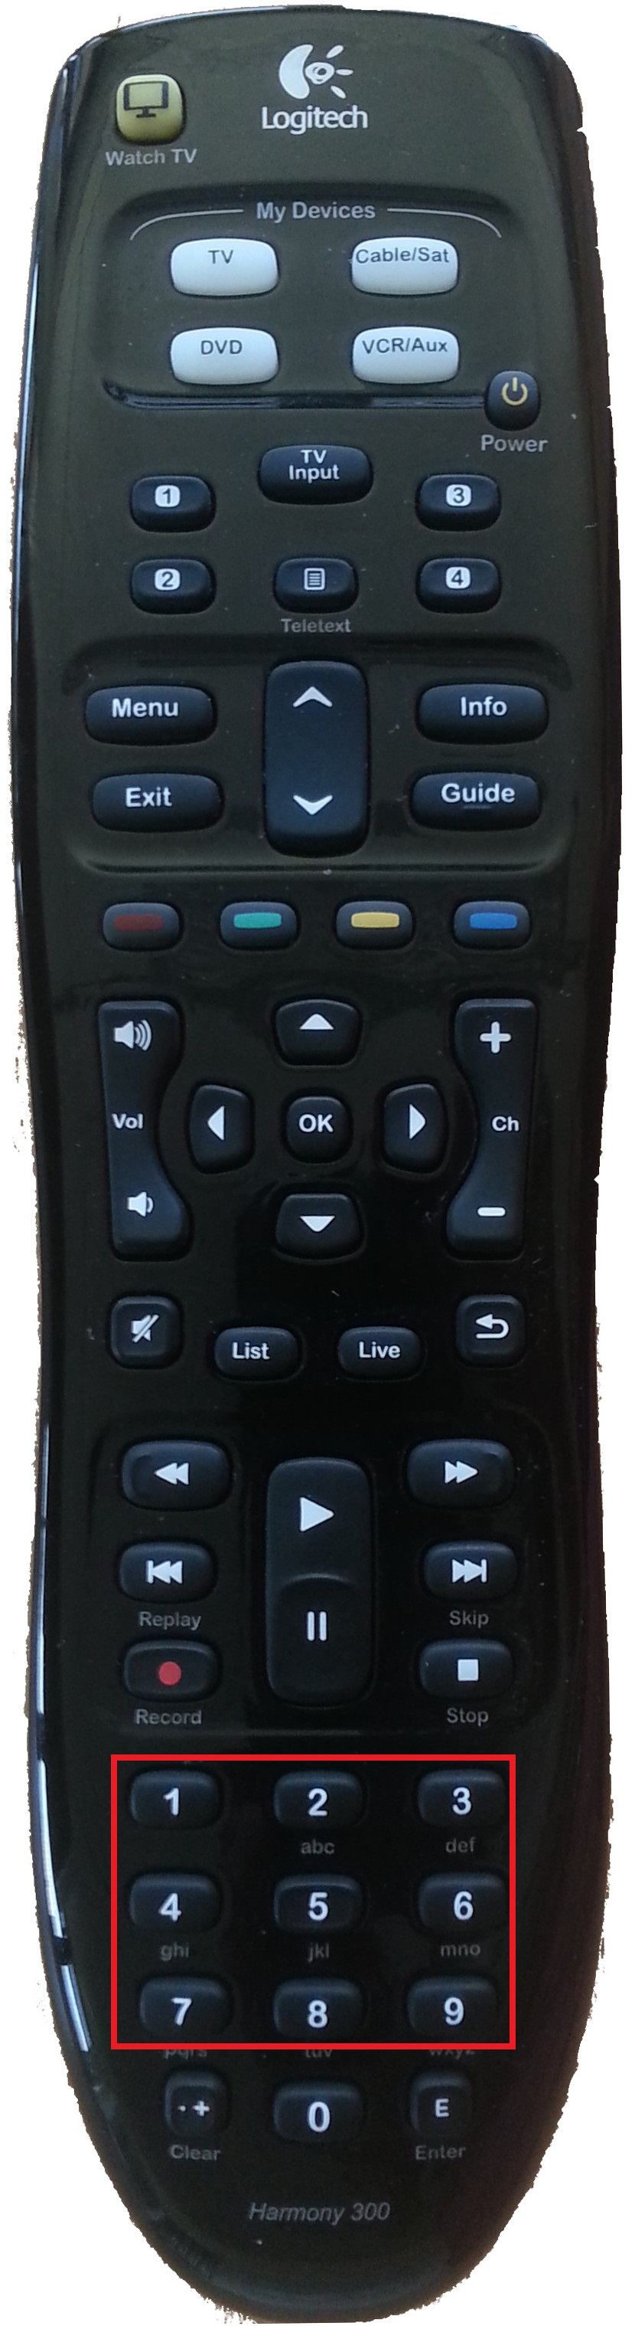
Umsetzung
Steuerung
  Spieler verwenden verschiedene Teilbereiche der Fernsteuerung
  Kart hält eine vom Spieler vorgegebene Geschwindigkeit
  Lenkung reagiert auf die Dauer der gedrückten Taste
  Kart fährt von selbst wieder geradeaus
  Probleme: Sehr viele Sonderfälle

Slide 7
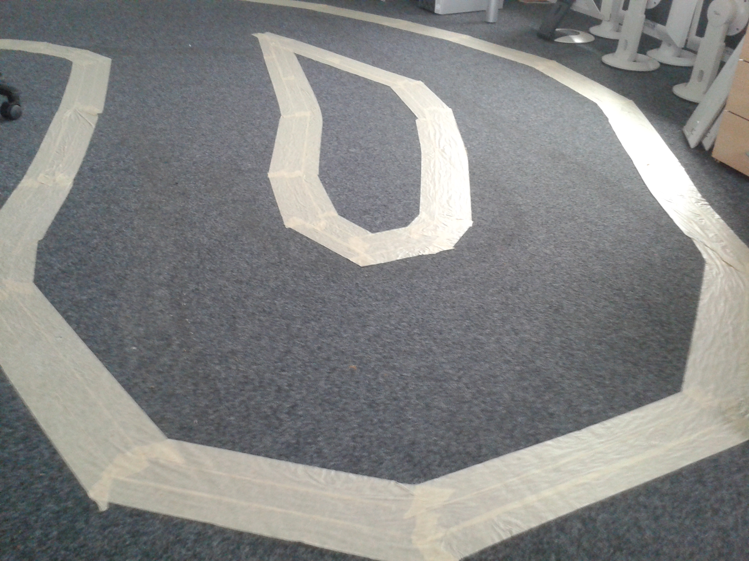
Umsetzung
Kurs
  Breite Ränder, um autonomes Zurückfahren auf den Kurs zu ermöglichen
  Spezielle, in Alu-Folie gepackte „Stationen“ am Streckenrand ermöglichen die Generierung eines Power-Ups

Slide 8
Probleme
Probleme mit zeitlicher Abfolge des Programms
  Kein Blockieren der Steuerung / Randerkennung / etc.
  Kart-Zustände mit höherer Priorität
Notes:
Was ist mit Befehle höherer Priorität gemeint? Haben wir doch nicht wirklich gemacht?

Slide 9
Live-Demo
Vielen Dank für Ihre Aufmerksamkeit

